Slide 1
Le traitement du VPPB vous donne des vertiges?
Par Sinead Vigeant R1
UMF Saint-Eustache
15 mai 2019

Slide 2
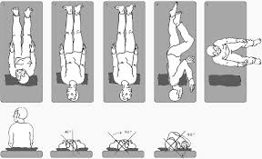
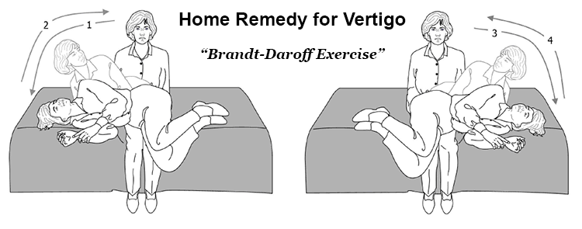
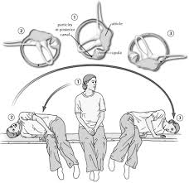
Vignette clinique
Maneuvre d’Epley
Femme de 52 ans avec vertiges
Aucun ATCD, aucune médication
Vertiges rotatoires durant 30-60 secondes. Débutés ce matin en se tournant dans son lit, déclenchés par le mouvement. No+, pas de Vo
Pas d’autres Sx neuro
E/P
SV N
Cardio-pulm N
Neuro N (dont les épreuves cérébelleuses)
Dix-Hallpike + à G
Tx
Manœuvres de repositionnement
Epley
Brandt-Daroff
Sémont
+/- réhabilitation vestibulaire
Manœuvre libératoire (Sémont)

Slide 3
Introduction
93% des vertiges en 1e ligne:
VPPB
Neuronite vestibulaire
Maladie de Ménière
Traitement reconnu: manœuvre de repositionnement
Manœuvre d’Epley: efficacité allant jusqu’à 85%
Revue Cochrane 2016: Betahistine for Symptoms of Vertigo
Bétahistine (SERC) efficace pour les vertiges périphériques et peu d’effet secondaire
Proportion des pts avec réduction des Sx: RR 1.30 (IC 1.05 -1.60)
Proportion des pts avec effets secondaires: RR 1.03 (IC 0.76 – 1.40)
Objectif actuel:
Déterminer si la combinaison de la Bétahistine et des manœuvres de repositionnement est supérieur aux manœuvres seules dans le traitement des VPPB

Slide 4
PICO
Population | Patients avec VPPB
Intervention | Ajout de la Bétahistine aux manœuvres de repositionnement
Comparaison | Manœuvre de repositionnement seule
Outcome | Réduction des symptômes de vertige

Slide 5
Méthode
3 bases de données interrogées en date du 17 septembre 2018
PubMed
Google Scholar
Embase
Aucun critères de langue, lieu de publication ou d’année de publication
Devis retenus:
Études cliniques randomisées
Méta-analyse

Slide 6
Méthodologie - PubMed
Betahistine OR serc AND benign paroxysmal positional vertigo OR BPPV
30 résultats obtenus
Lecture des titres
9 articles retenus
4 articles retenus
Lecture des résumés
5 articles exclus
21 articles exclus car ne répondait pas à la question PICO
2: agencement de Rx,
1: vertiges périphériques en général
3: non accessibles

Slide 7
Méthodologie – Google scholar
Betahistine BPPV maneuver -meniere
157 résultats obtenus
Lecture des titres
7 articles retenus
Tous déjà trouvés
Comparaison aux études trouvées avec PubMed
150 articles exclus car non réponse à la question PICO

Slide 8
Méthodologie - Embase
(Betahistine OR serc) AND (Benign Paroxysmal Postional Vertigo OR BPPV)
13 articles retenus
Lecture des titres
7 articles retenus
Tous déjà trouvés
Comparaison aux études trouvées avec PubMed
6 articles exclus car ne répondaient pas à la question PICO

Slide 9
Management of Benign Paroxysmal Positional Vertigo: A Comparative Study between Epleys Manouvre and Betahistine par Kaur 2017, Internartional Tinnitus Journal
Devis de l’étude | ECR octobre 2013 à septembre 2015, clinique ambulatoire d’un centre tertiaire
Participants | 90 participants âgé de 20-60ans, H=47%
Critères d’inclusion et exclusion | Inclusion >18 ans et < 60 ans Histoire suggestive de VPPB Dix-Hallpike + | Exclusion Participants non ambulants Maladie cervicale sévère Maladie vasculaire cérébrale Maladie de Ménière Histoire de plaintes cardiaques Vertige de causes centrales
PICO | P: Patients avec VPPB I: Manœuvre d’Epley + SERC 16mg DIE x 1 semaine C: Manœuvre d’Epley seule ou Serc 16mg DIE x 1 semaine O: Dix-Hallpike Échelle analogue visuelle de vertige (VAS) Résolution subjective des vertiges symptomatiques sur le changement de posture Fréquence et sévérité des attaques de vertiges Dizziness Handicap Inventory (DHI)
Analyse statistique | Student T test et X²/Fisher test Erreur alpha 0.1%
Résultat | ↓ statistiquement sig. (p=0.002) au VAS quand Epley + SERC vs Epley ou SERC seul Epley + SERC 94.8% d’amélioration des Sx vs 87.1% pour SERC seul Epley + SERC aucune récurrence vs 1 récurrence pour Epley seule à 4 semaines
Résultats Étude 1

Slide 10
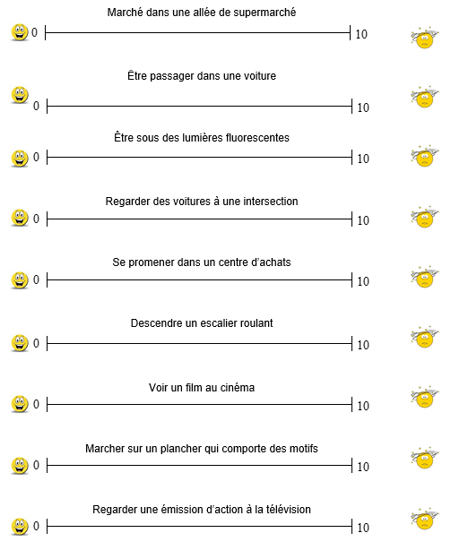
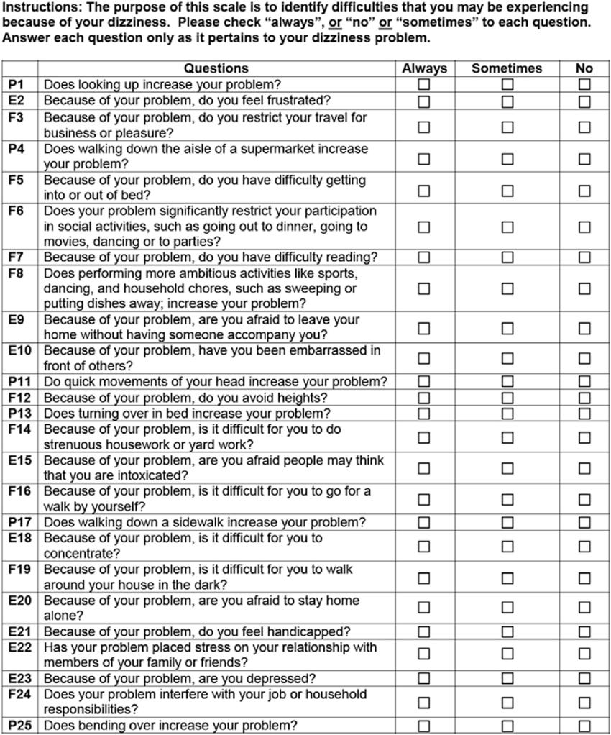
Échelle visuelle analogue de vertige
Dizziness Handicap Inventory

Slide 11
Discussion – Article 1
Forces
Méthodologie claire
Utilisation d’outils validés (DHI)
Faiblesse
Exclusion des pts > 60 ans (VPPB + prévalent dans ce groupe)
Non aveugle
Non mention des pertes au suivi ou nombre de pt inclus dans l’analyse
Puissance non spécifiée
Conclusion des auteurs
Ajout de la Bétahistine à la manœuvre d’Epley semble plus efficace
Message clé
Évidence modérée appuyant la combinaison

Slide 12
The Effects of Betahistine in Addition to Epley Maneuver in Posterior Canal Benign Paroxysmal Positional Vertigo par Guneri 2012, SAGE Journal
Devis de l’étude | ECR à double insu, année de recrutement inconnue, Hôpital Universitaire Académique en Turquie
Participants | 72 participants âgé de 18-79 ans, F: 62.5%
Critères d’inclusion et exclusion | Inclusion Dix Hallpike + pour VPPB post | Exclusion Examen neuro anormal Acuité auditive anormale Otoscopie anormale Utilisation de Rx ototoxique, vestibulopresseur ATCD chirurgie oreille Trouble CNS Atteinte des autres canaux vestibulaires
PICO | P: Patients avec VPPB post I: Manœuvre d’Epley + SERC 24mg BID x 1 semaine C: Manœuvre d’Epley x 1 ou Epley x 1 + Placebo BID x 1 semaine O: Primaire: Dix-Hallpike Secondaires: DHI Vestibular Disorders Activities of Daily Living Scale European Evaluation of Vertigo Vertigo Symptom Scale
Analyse statistique | Statistical Package fo Social Sciences, Kruskal-Wallis H test, Mann-Whitney U test Erreur alpha 5%
Résultat | ↓ statistiquement sig. (p<0.05) du pourcentage de réduction des Sx pour le groupe Epley + SERC
Résultats Étude 2

Slide 13
Discussion – Article 2
Forces
Double aveugle
Sélection et méthodologie claires
Aucune source de financement
Faiblesse
Année de recrutement non spécifiée
Générabilité plus faible car réalisée dans un hôpital universitaire
Processus de randomisation non spécifié (pas de tableau 1 appuyant la réussite de la randomisation)
Valeurs de base plus élevés dans le groupe 3 à chaque échelle
Conclusion des auteurs
Ajout de la Bétahistine à la manœuvre d’Epley semble plus efficace
Message clé
Évidence modérée appuyant la combinaison

Slide 14
Benign Paroxysmal Positional Vertigo: a study of two manœuvres with and without betahistine par Cavaliere 2005, ACTA Otorhinolaryngolical Italia
Devis de l’étude | ECR janvier 2002 à décembre 2003, Département ORL à l’Hôpital Moscati, Avellino, Italy
Participants | 103 participants âgé de 19-73ans
Critères d’inclusion et exclusion | Inclusion VPPB post si Sx + et Dix Hallpike + | Maladie centrale Maladie terminale Condition médicale/chirurgicale nécessitant Rx pouvant avoir des interactions médicamenteuses Rx agissant sur la circulation cérébrale (antihistaminiques, antagoniste du calcium, etc.) Tx physique VPPB concomitant
PICO | P: Patients avec VPPB post I: Manœuvre libératoire (ML) TID + SERC 16mg BID ad résolution Brandt-Daroff (BD) TID + SERC 16mg BID ad résolution C: ML TID seule ou BD TID seule O: Critères d’Epley Disparition (Résolution du vertige et nystagmus) Amélioration (Résolution du VPPB et nystagmus, étourdissement résiduel) Partiellement résolu (Amélioration du VPPB et nystagmus mais Sx persistent) Inchangé
Analyse statistique | Anova et X² Erreur alpha 5%
Résultat | LM+SERC et BD+SERC: amélioration significative après 14jours Taux d’amélioration à 30 jours était 100% pour LM+SERC, 96.30% pour BD+SERC vs 54.17% pour LM et 25% pour BD (différence statistiquement significative)
Résultats Étude 3

Slide 15
Discussion – article 3
Forces
Randomisation efficace avec tableau 1 à l’appui
Processus de sélection clair
Faiblesse
Utilisation de manœuvres de repositionnement moins utilisées
Non aveugle
Utilisation des critères d’Epley pour l’issue (outil non valide)
Conclusion des auteurs
Ajout de la Bétahistine aux manœuvres de repositionnement semble avantageuse
Message clé
Évidence modérée appuyant la combinaison

Slide 16
Effect of treatment with betahistine dihydrochloride on the postural stability in patients with different duration of benign paroxysmal positional vertigo par Stambolieva 2010, International Tinnitus Journal
Devis de l’étude | ECR année et site de recrutement non spécifiés
Participants | 90 participants âgé de 50-64ans
Critères d’inclusion et exclusion | Inclusion Sx VPPB post + et Dix Hallpike + | Exclusion Rx anti-vertiges, anti-H2 BCC, diurétique thiazidique Antiagrégants, cortico, benzo Trauma crânien Infection oreille, neuronite vestibulaire, Ménière
PICO | P: Patients avec VPPB idiopathique I: Manœuvre d’Epley ad résolution puis J20, ajout SERC 48mg/jour pour x jours C: Manœuvre d’Epley seule ad résolution O: Primaires Vélocité d’oscillation mesurée par posturographie statique Secondaire Dix-Hallpike Sensation d’instabilité posturale
Analyse statistique | Anova à 4 facteur et analyse post-hoc par Bonferronie Erreur alpha 5%
Résultat | Normalisation de la vitesse d’oscillation en 10 jours pour le groupe VPPB <60jours (Epley+ SERC) Pas de différence sig pour VPPB > 60 jours Aucune comparaison mentionnée entre les groupe recevant SERV et les groupes sans SERC
Résultats Étude 4

Slide 17
Discussion – Article 4
Forces
Études fesant une différence entre la durée des Sx
Financement: bourse de recherche
Faiblesse
Validité externe + basse car population de 50-64ans
Méthodologie peu claire
Sélection des pts peu détaillée (pas de mention de l’année ou lieu)
Randomisation non abordée
Pas de comparaison abordée entres les groupes avec ou sans Bétahstine. Résultats comparés entre pts avec Tx et sujets sains
Conclusion des auteurs
Ajout de la Bétahistine à la manœuvre d’Epley semble réduire la durée des Sx (non clairement démontré dans la section résultat)
Message clé
Évidence faible appuyant la combinaison

Slide 18
Conclusion
Peu d’études sur la question
Qualité de l’évidence de ces études est moyenne et hétérogène
Les 4 études sont en faveur de l’ajout de la Bétahistine aux manœuvres de repositionnement pour le Tx du VPPB
Bétahistine est sécuritaire et généralement bien tolérée (Revue Cochrane)
Message clé: La combinaison de la Bétahistine aux manœuvres de repositionnement devrait être utilisée pour le traitement du VPPB
Études futures robustes, évaluation de la dose optimale

Slide 19
Références
Barton, J. (2016). Benign paroxysmal positional vertigo. Retrieved from https://www.uptodate.com/contents/benign-paroxysmal-positional-vertigo?search=vppb&source=search_result&selectedTitle=1~22&usage_type=default&display_rank=1
Branch, W. T., & Barton, J. (2014). Approach to the patient with dizziness. Retrieved from https://www.uptodate.com/contents/approach-to-the-patient-with-dizziness?search=dizziness&source=search_result&selectedTitle=1~150&usage_type=default&display_rank=1
Cavaliere, M., Mottola, G., & Iemma, M. (2005). Benign paroxysmal positional vertigo: a study of two manoeuvres with and without betahistine. Acta Otorhinolaryngol Ital, 25(2), 107-112.
Epley, J. M. (1992). The Canalith Repositioning Procedure: For Treatment of Benign Paroxysmal Positional Vertigo. Otolaryngology–Head and Neck Surgery, 107(3), 399-404. doi:10.1177/019459989210700310
Guneri, E. A., & Kustutan, O. (2012). The effects of betahistine in addition to epley maneuver in posterior canal benign paroxysmal positional vertigo. Otolaryngol Head Neck Surg, 146(1), 104-108. doi:10.1177/0194599811419093
Kaur, J., & Shamanna, K. (2017). Management of Benign Paroxysmal Positional Vertigo: A Comparative Study between Epleys Manouvre and Betahistine. Int Tinnitus J, 21(1), 30-34. doi:10.5935/0946-5448.20170007
Labuguen, R. H. (2006). Initial evaluation of vertigo. Am Fam Physician, 73(2), 244-251.
Mira, E., Guidetti, G., Ghilardi, L., Fattori, B., Malannino, N., Maiolino, L., . . . Frasconi, P. (2003). Betahistine dihydrochloride in the treatment of peripheral vestibular vertigo. Eur Arch Otorhinolaryngol, 260(2), 73-77. doi:10.1007/s00405-002-0524-4
Muncie, H. L., Sirmans, S. M., & James, E. (2017). Dizziness: Approach to Evaluation and Management. Am Fam Physician, 95(3), 154-162.
Murdin, L., Hussain, K., & Schilder, A. G. (2016). Betahistine for symptoms of vertigo. Cochrane Database Syst Rev(6), Cd010696. doi:10.1002/14651858.CD010696.pub2
Nauta, J. J. P. (2014). Meta-analysis of clinical studies with betahistine in Ménière’s disease and vestibular vertigo. European Archives of Oto-Rhino-Laryngology, 271(5), 887-897. doi:10.1007/s00405-013-2596-8
Stambolieva, K., & Angov, G. (2010). Effect of treatment with betahistine dihydrochloride on the postural stability in patients with different duration of benign paroxysmal positional vertigo. Int Tinnitus J, 16(1), 32-36.

Slide 20
Remerciements
Merci à Dre Leblanc pour son support, son aide et ses commentaires afin d’améliorer ce projet!

